Slide 1

ӘЛ-ФАРАБИ АТЫНДАҒЫ ҚАЗАҚ ҰЛТТЫҚ УНИВЕРСИТЕТІ ФИЗИКА-ТЕХНИКАЛЫҚ ФАКУЛЬТЕТІ ЖЫЛУ ФИЗИКАСЫ ЖӘНЕ ТЕХНИКАЛЫҚ ФИЗИКА КАФЕДРАСЫ
8. Қатты дененің қозғалмайтын осьті айналу және жазық қозғалыстары
8.1 Қатты дене қозғалысының ерекшеліктері. Дененің қозғалмайтын осьті айналуы.
8.2 Инерция моменті. Гюйгенс–Штейнер теоремасы. Дененің нүктеге салыстырмалы инерция моменті. Дене массасын жазық үлестіру.
8.3 Қозғалмайтын осьті айналған қатты дененің кинетикалық энергиясы. Жазық қозғалыстағы дененің кинетикалық энергиясы
Дәріскер: Исатаев М.С.

Slide 2
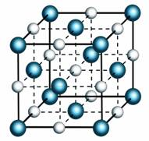
Қозғалыс барысында аралық қашықтықтары
тұрақты болатын материялық нүктелердің
жүйесін қатты дене деп атайды.
fizikaklass.ru
(8.1)
(8.2)

Slide 3
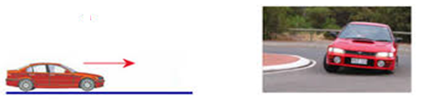
Қатты дене қозғалысы оған әрекет жасаған сыртқы
күштер және олардың моменттерімен анықталады.
(8.3)
gifer.com

Slide 4
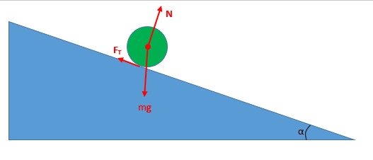
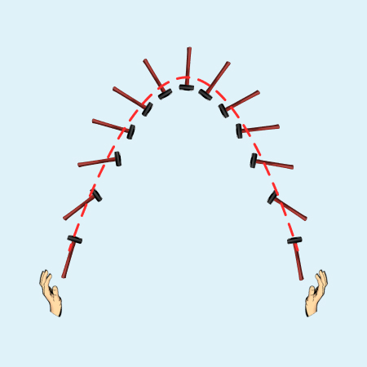
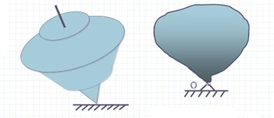
Зерттеу үшін күрделі қозғалысты үш түрге бөлген қолайлы:
1) қозғалмайтын осьті айнала қозғалу;
2) жазық қозғалыс;
3) бір нүктесі бекітілген дене қозғалысы.
sciteclibrary.ru
gifer.com
sciteclibrary.ru

Slide 5
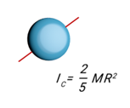

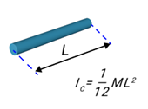

Дененің қозғалмайтын осьті айналуы
Тұтас шар
8.1 - сурет
Тұтас білік
(8.4)

Slide 6
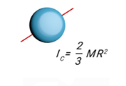
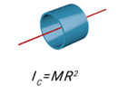
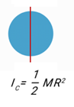
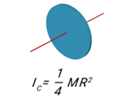
(8.4’)
(8.4’’)
Жұқа сфералық қабат
Жұқа қуыс цилиндр
Диск
Диск

Slide 7

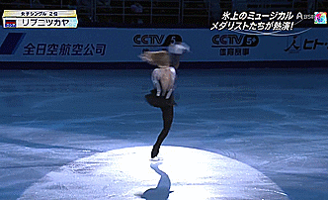
(8.5)
(8.6)
(8.7)
Инерция моменті – аддитивтік қасиеті бар
скалярлық шама.
gifer.com

Slide 8
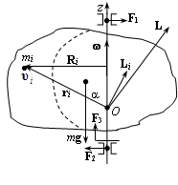
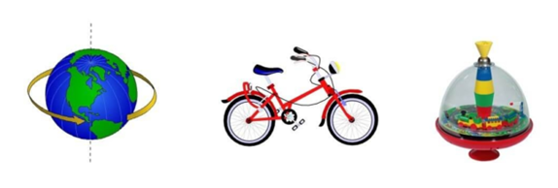
(8.8)
(8.10)
8.2 - сурет
(8.9)
gifer.com

Slide 9

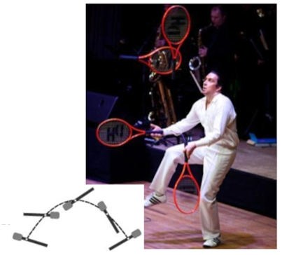
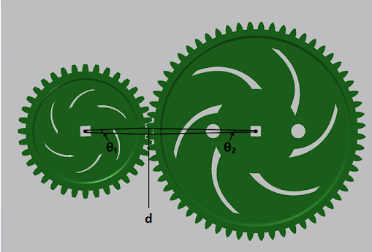
gifer.com
gifer.com
gifer.com

Slide 10
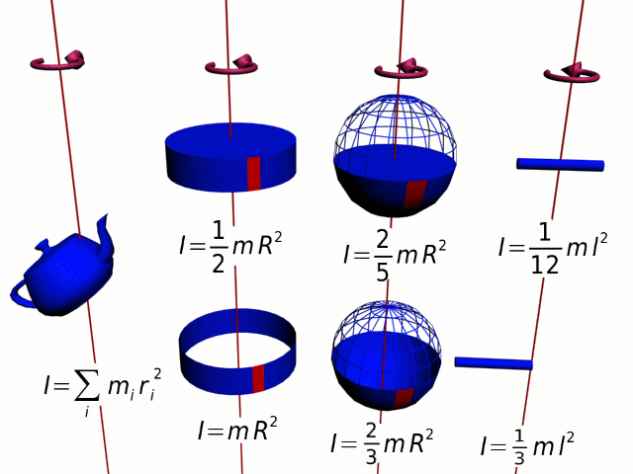
О₁
О₁
О₁
О₂
О₂
О₂
О₃
•
•
•
О₃
О₃
•
•
О₃
•
О₃
•
О₃
•
•
О₂
О₂
О₂
О₁
О₁
О₁
8.3 - сурет
sciteclibrary.ru

Slide 11
Әдебиет және ресурстар
Ақылбаев Ж.С., Гладков В.Е., Ильина Л.Ф., Тұрмұхамбетов А.Ж. Механика. – Астана: Фолиант баспасы, 2011.- 360 б.
Иродов И.Е. Механика. Основные законы. 12- е изд. – М.: БИНОМ. Лаборатория Знаний, 2014. –309 с.
Иродов И.Е. Задачи по общей физике. 8-е изд. – М.: БИНОМ Лаборатория знаний, 2007. – 431 с.
Исатаев С.И., Асқарова Ә.С., Бөлегенова С.Ә., Төлеуов Ғ., Кашкаров В.В., Корзун И.Н., Исатаев М.С., Лаврищев О.А., Шортанбаева Ж.Қ. Жалпы физикалық практикум. Механика. – Алматы: Қазақ университеті, 2015. – 218 б.
Матвеев А.Н. Механика и теория относительности.- СПб.:Лань,2009.- 432 с.
Савельев И.В. Жалпы физика курсы. 1т. Механика. Молекулалық физика.- Алматы: 2004. – 508 б.
Спабекова Р.С. Механика.- Қарағанды: Medet Group ЖШС, 2017.– 156 б.

